Slide 1
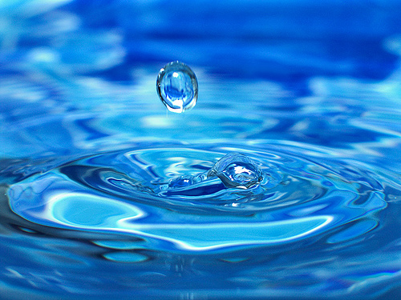
Co by było gdyby wody nie było ?

Slide 2

Woda jest źródłem życia wszystkich organizmów żywych. Ludzie i powierzchnia Ziemi mają jedną wspólną cechę – mianowicie składają się z około 70 procent wody.

Slide 3
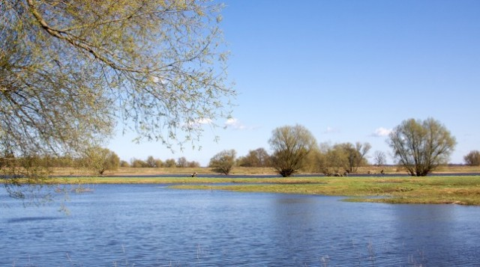
Gospodarka wodna
Podstawowe źródło życia organizmów żywych
Rolnictwo – nawadnianie pól
Przemysł – rybołówstwo, elektrownie
Lecznictwo – wody termalne
Transport
Turystyka – poznawanie flory i fauny wód
Rekreacja – sporty wodne

Slide 4
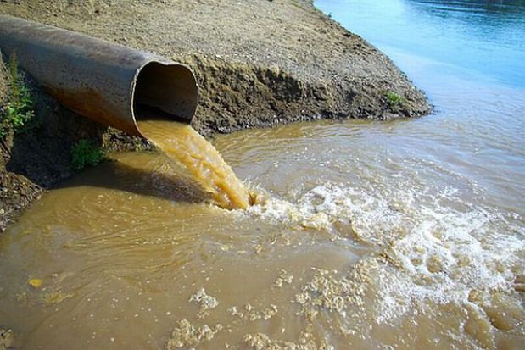
Przyczyny zaburzenia gospodarki wodnej
Zanieczyszczenie wody – spowodowane chemikaliami, ściekami, nadmiarem substancji nieorganicznych,

Slide 5
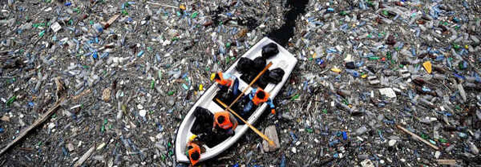
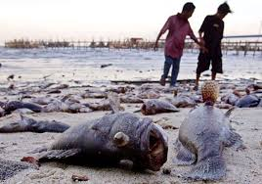
Skutki zanieczyszczenia wody
Brak wody pitnej
Eutrofizacja czyli zakwit glonów
Zmniejszenie plonów i ich urodzajności
Niszczenie walorów ekologicznych i estetycznych
Korozja fundamentów budynków
Susze

Slide 6
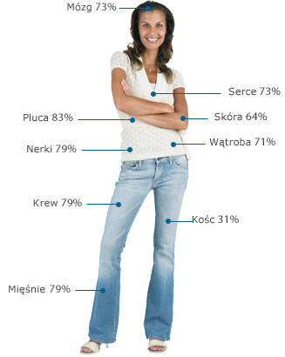
WODA A CZŁOWIEK SKŁAD PROCENTOWY
Tracimy około 3 – 4 litry wody dziennie
Całość wody jest wymieniana w naszym organizmie w ciągu 10 – 20 dni

Slide 7

Skutki niedoboru wody w organizmie człowieka
Niedobór wody w organizmie może prowadzić do takich dolegliwości jak :
nadciśnienie,
podwyższony poziom cholesterolu,
zaparcia,
nadwaga,
depresja,
alergie
Woda jest niezbędna do prawidłowego funkcjonowania naszych komórek. Zapobiega problemom zdrowotnym i leczy niektóre z nich. Długotrwałe odwodnienie prowadzi do utraty siły, osłabienia odporności organizmu, utraty świadomości, uszkodzenia organów wewnętrznych, a następnie śmierci.

Slide 8
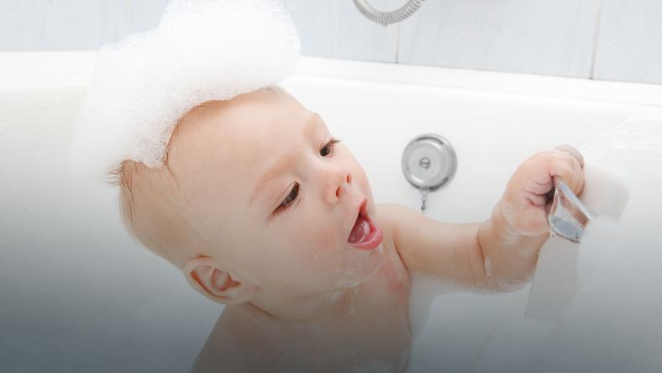
Skutki niedoboru wody dla funkcjonowania człowieka
brak higieny ciała-> choroby
brak higieny sprzętu oraz ubrań nas otaczających -> epidemie
brak podstawowego pierwiastka w organizmie -> człowiek jest w stanie bez wody przeżyć od 4 - 7 dni

Slide 9
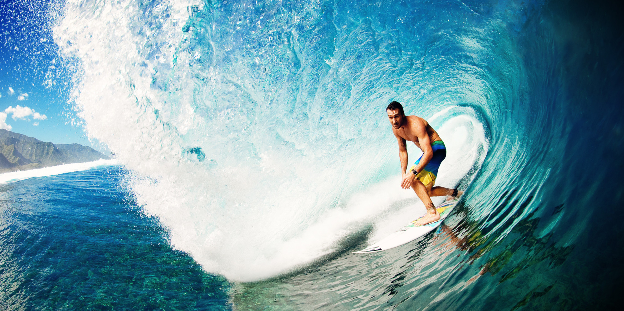
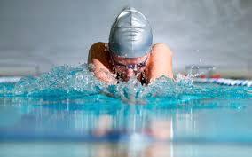
Gdyby nie było wody ...
Człowiek nie miał by możliwości rozwoju w sportach wodnych taki jak :
pływanie, piłka wodna, nurkowanie, surfing, kajakarstwo, wędkarstwo

Slide 10
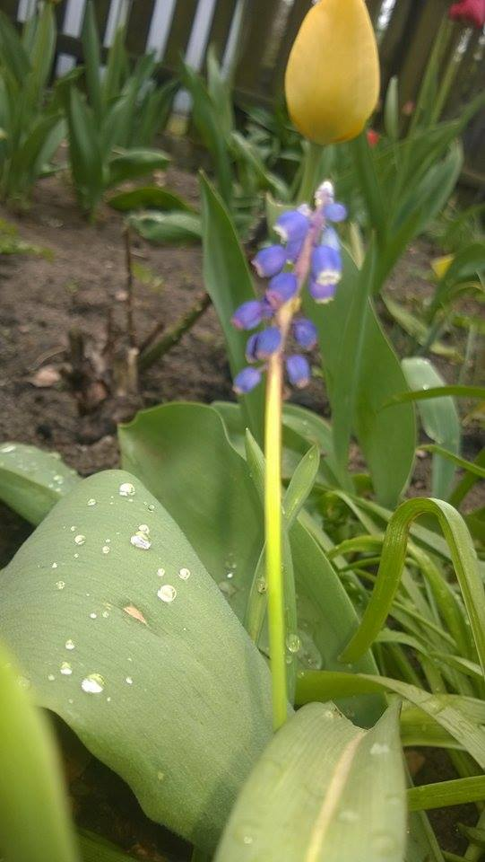
Woda a rośliny
Rośliny są 90 procent wody i wymagają wody dla wszystkich procesów wzrostowych.
Zmniejszona żywotność
Roślin używać wody do regulacji temperatury i fotosyntezy. Susza hamuje procesy te i zmniejsza wzrost i witalność roślin.
Niedobory składników odżywczych
Woda transportuje minerałów z gleby do roślin. Bez wody roślin stają się niedoborem składników pokarmowych.
Struktura zakładu
Woda utrzymuje struktury komórek i utrzymuje, że rośliny wyprostowany. Deficyt wody w instalacji powoduje więdnięcie.

Slide 11
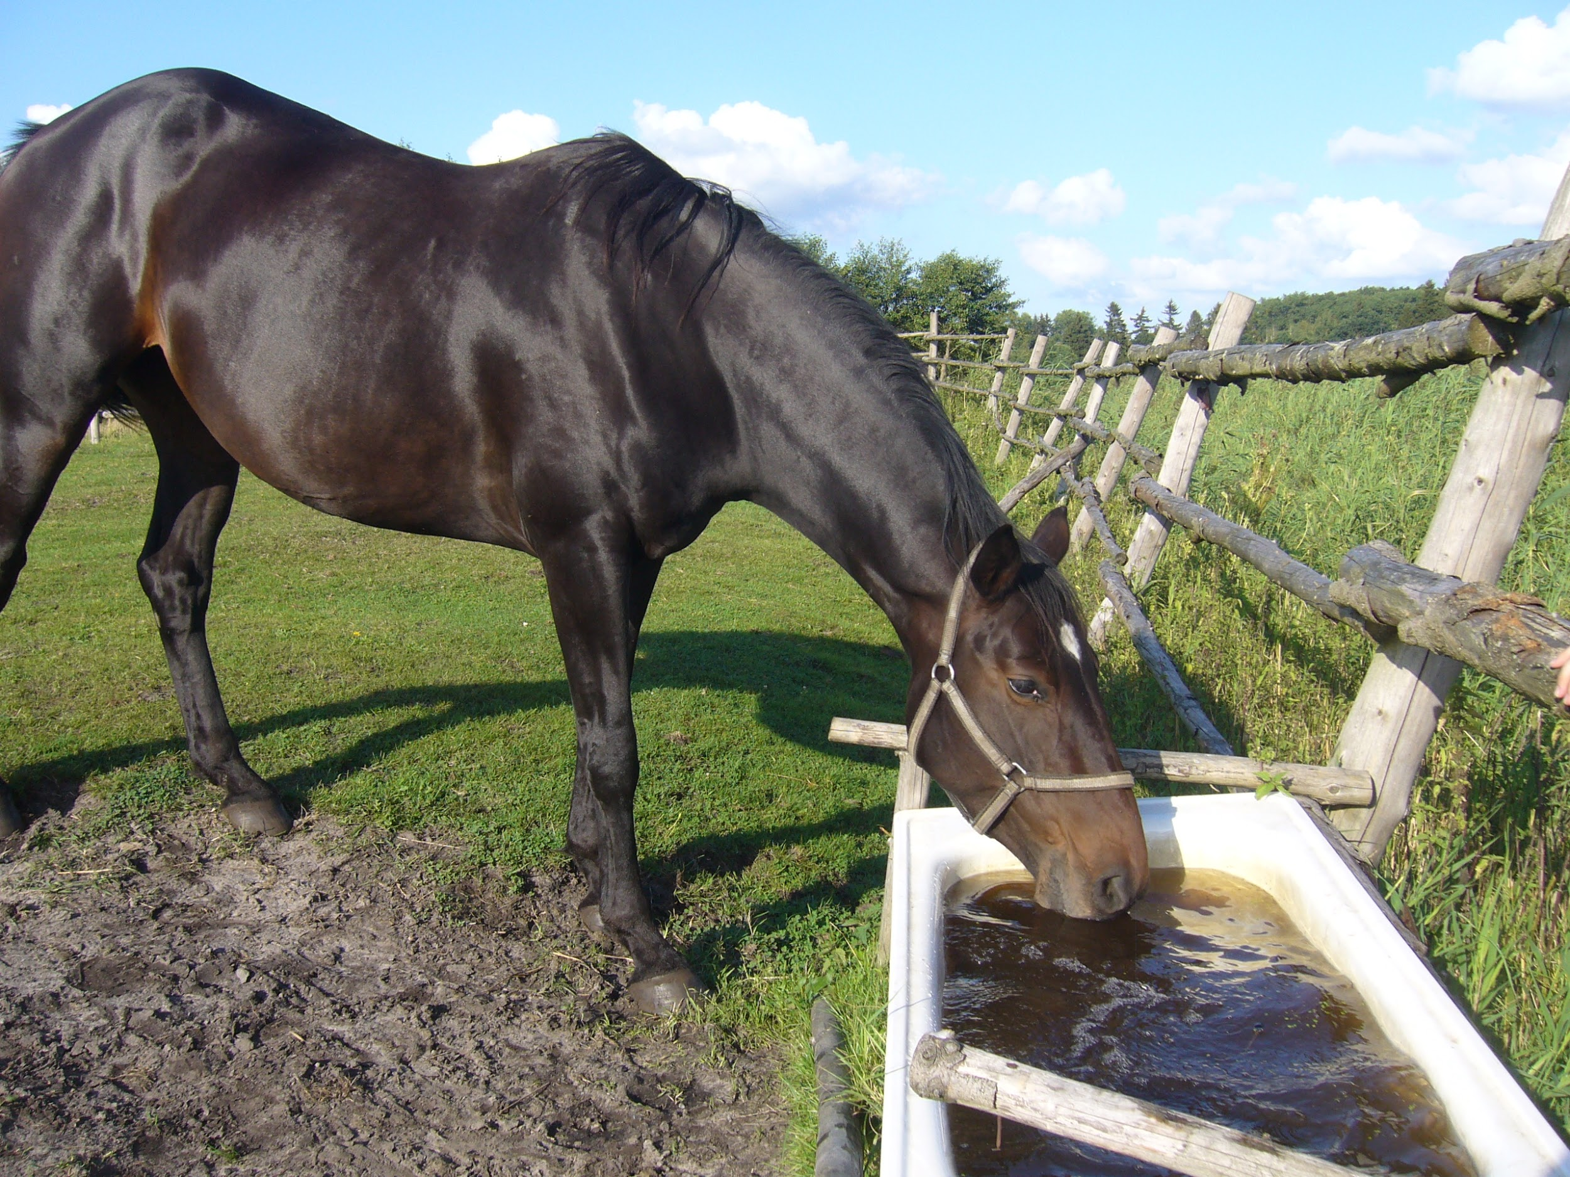
Woda a zwierzęta
Ciało kręgowców zawiera 50-60% wody. Jest głównym czynnikiem regulującym temperaturę ciała.
Utrata wody u bydła stosunku do normy powoduje :
obniżenie apetytu 4-5%
zmniejszenie spożycia pokarmu 6-10%
zaburzenia w koordynacji ruchu 12-14%,
pękanie wysuszonej skóry i wystąpienie zaburzeń nerwowych,
22% prowadzi do śmierci

Slide 12
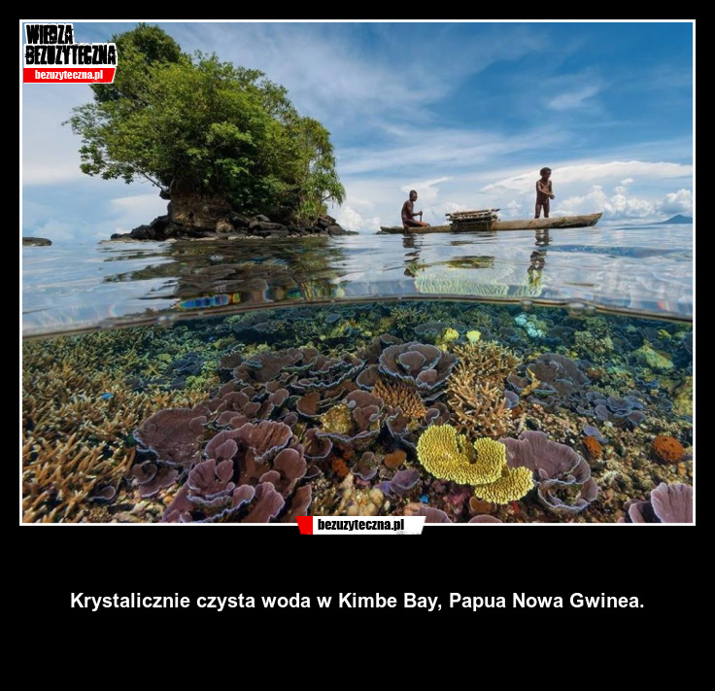
Gdyby nie woda to krajobraz nie był by tak zróżnicowany w faunę i florę świata podwodnego.

Slide 13
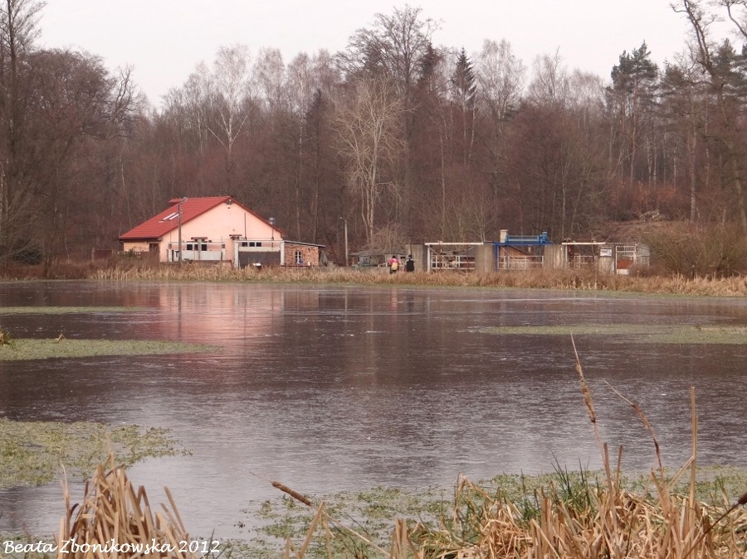
Gdyby nie było wody ...
To nie było by jednego z podstawowych źródeł dopływu energii - elektrowni wodnych :

Slide 14
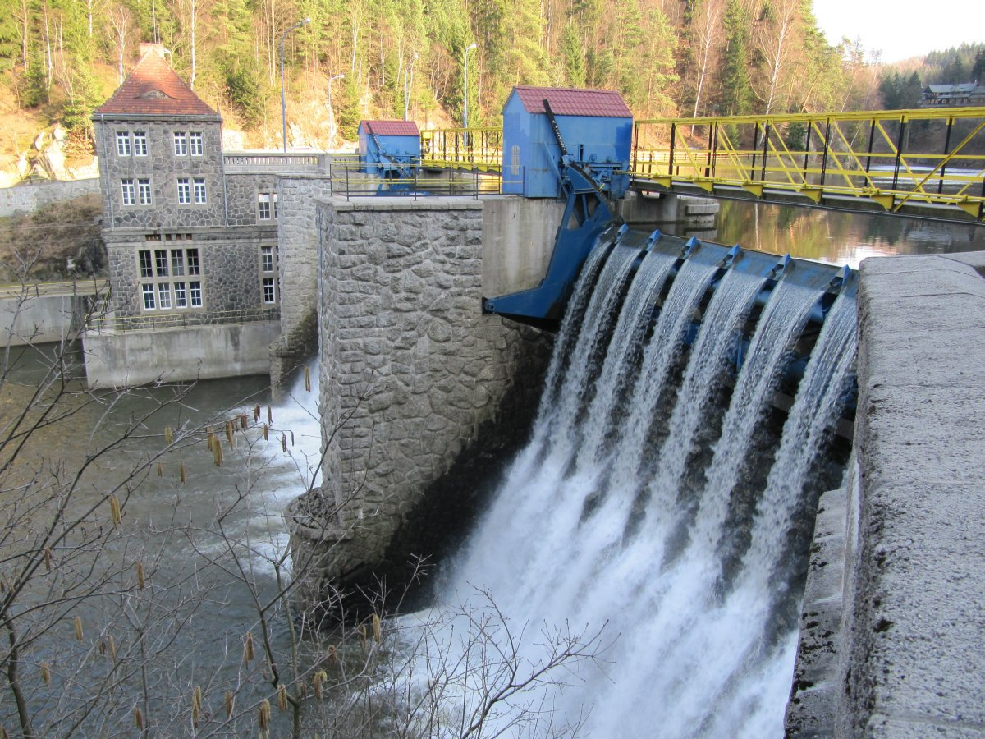
Elektrownia wodna
Roczna produkcja " czystej energii" przez jedną małą elektrownię wodną zapobiega wyemitowaniu do atmosfery
-2 tony dwutlenku siarki
-1, 5 tony dwutlenku azotu
-250 ton dwutlenku węgla
-17, 5 tony pyłów
Małe elektrownie wodne to nie tylko produkcja " czystej energii ", czyli produkcja bez zanieczyszczenia środowiska odpadami. Elektrownie wodne stanowią ważne zapasowe źródło energii, regulują stosunki wodne, a także poprzez spiętrzenia wód wpływają na wzbogacenie walorów turystyczno-rekreacyjnych oraz przyrodniczych otaczających terenów.

Slide 15
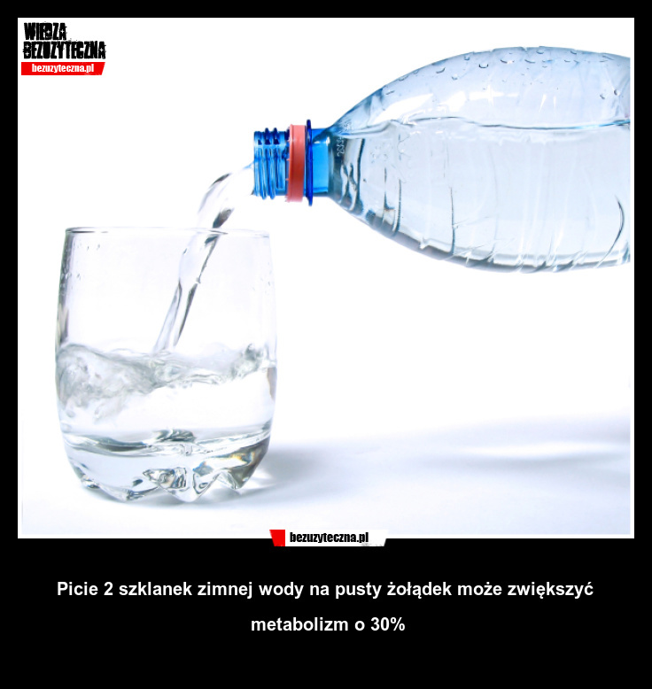
Przemiany biochemiczne i towarzyszące im przemiany energii, jakie mają miejsce w organizmie człowieka nazywamy przemianą materii – metabolizmem

Slide 16
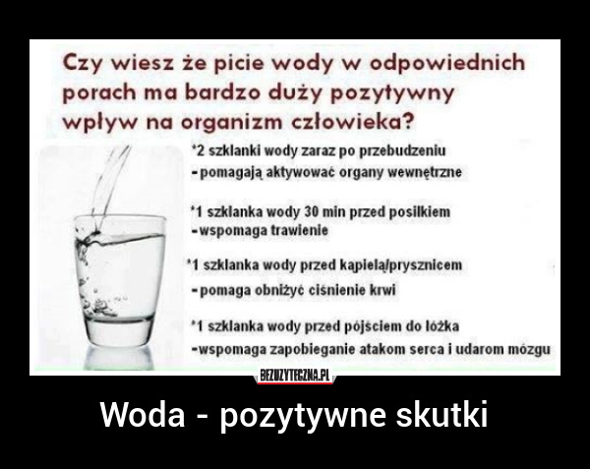
Tego nie wiedzieliście ...

Slide 17
Gdyby nie było wody …
REASUMUJĄC ...
nie było by roślin ani zwierząt żyjących w tym środowisku np. glony, ryby
nie było by roślinności lądowej z braku możliwości wzrostu i procesów fotosyntezy np. lasy
nie było by zwierząt roślinożernych np. bydło
nie było by pożywienia w postaci roślinnej jak i zwierzęcej dla człowieka
nie było by ludzkości
nie było by energii
nie było by pięknych krajobrazów
nie było by wojen i śmierci ludzi w imię tego

Slide 18

WYKONALI :
Zuzanna Frej
Jakub Bodys
kl. IIID

